Slide 1
Google
M
u
d
d
l
e
Manuel Mästinger
Modularbeit 4.2 Software Engineering
ZHAW, School of Engineering, MAS Informatik 8
26. Juni 2015
en Muddle
de Durcheinander / Verwirrung

Slide 2
Inhalt
Projektidee
Nichtfunktionale Anforderungen
Systemabgrenzung
Anwendungsfälle
Ablaufbeschreibungen
Rückblick / Zusammenfassung
3
5
10
11
12
18

Slide 3
Projektidee
Überwachung im Internet
Verschiedene Strategien
  Verschlüsseln und Verfälschen (Metadaten)
  Umgehen oder Meiden
  Überflutung mit künstlichen Daten
Browser-Erweiterung
  Künstliche Suchanfragen an Google

Slide 4
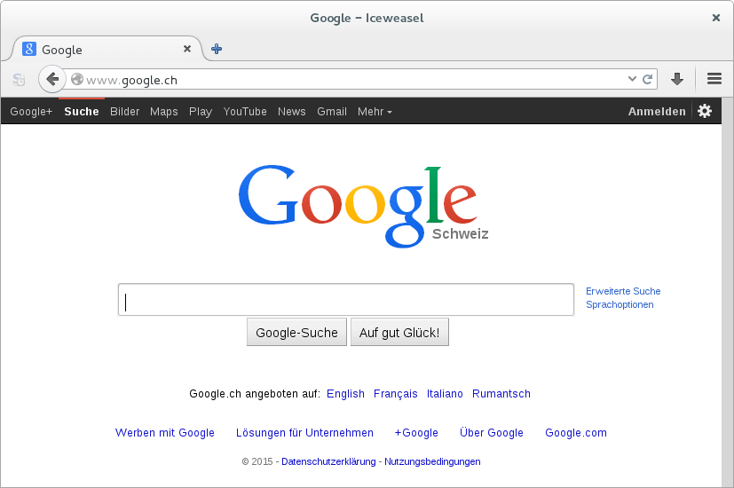
Screenshot

Slide 5
Nichtfunktionale Anforderungen
Interoperabilität
Bedienbarkeit
Verbrauchsverhalten
Installierbarkeit

Slide 6
Interoperabilität
Hoher Verbreitungsgrad angestrebt
  Breite Browserunterstützung notwendig
  Verbessert Funktionsprinzip
Browsergewichtung und jeweiliger Erfüllungsgrad als Messgrössen

Slide 7
Bedienbarkeit
Keine BenutzerInneninteraktion
  Kein Konfigurationsmenü
  Keine Informationen (stattdessen Online)
  Keine Warn- oder Fehlermeldungen
Messung: BenutzerInnen versuchen, mit der Applikation zu interagieren

Slide 8
Verbrauchsverhalten
Kein direkter funktionaler Nutzen
Darf somit nicht stören
  Ressourcen nur verbrauchen, wenn genügend frei sind
Blindtest mit BenutzerInnen als Messverfahren

Slide 9
Installierbarkeit
Einfachheit für hohe Verbreitung wichtig
  Über offizielle Erweiterungs-Stores der Browser anbieten
  Alternativ knappe Installationsanleitung
Messung durch Installations-Versuche
  Begründung bei Alternativmethode

Slide 10
Systemabgrenzung

Slide 11
Anwendungsfälle

Slide 12
Ablaufbeschreibungen
Browserstart
Eruieren der Ausführung
Suchanfrage

Slide 13
Browserstart

Slide 14
Eruieren der Ausführung (1/3)

Slide 15
Eruieren der Ausführung (2/3)

Slide 16
Eruieren der Ausführung (3/3)

Slide 17
Suchanfrage

Slide 18
Rückblick / Zusammenfassung
Problem: Überwachung im Internet
Lösungsansatz: Browser-Erweiterung für künstliche Suchanfragen bei Google
Erkentnisse
  Hohes Weiterentwicklungspotential
    Gezielte Abflachung von Such-Trends
    Manipulation des Treffer-Rankings
    Gezielte Suche nach Schlüsselwörtern („Bomb“, ...)
  Neuer Lösungsansatz (zu spät) entdeckt
    Peer-to-Peer Netzwerk statt zentraler Server

Slide 19
Ende
Fragerunde
Quellen
  Für Präsentation keine verwendet
  Literaturverzeichnis im Pflichtenheft
Diagramme
  UML (Begründung in der Grobspezifikation)

